Slide 1
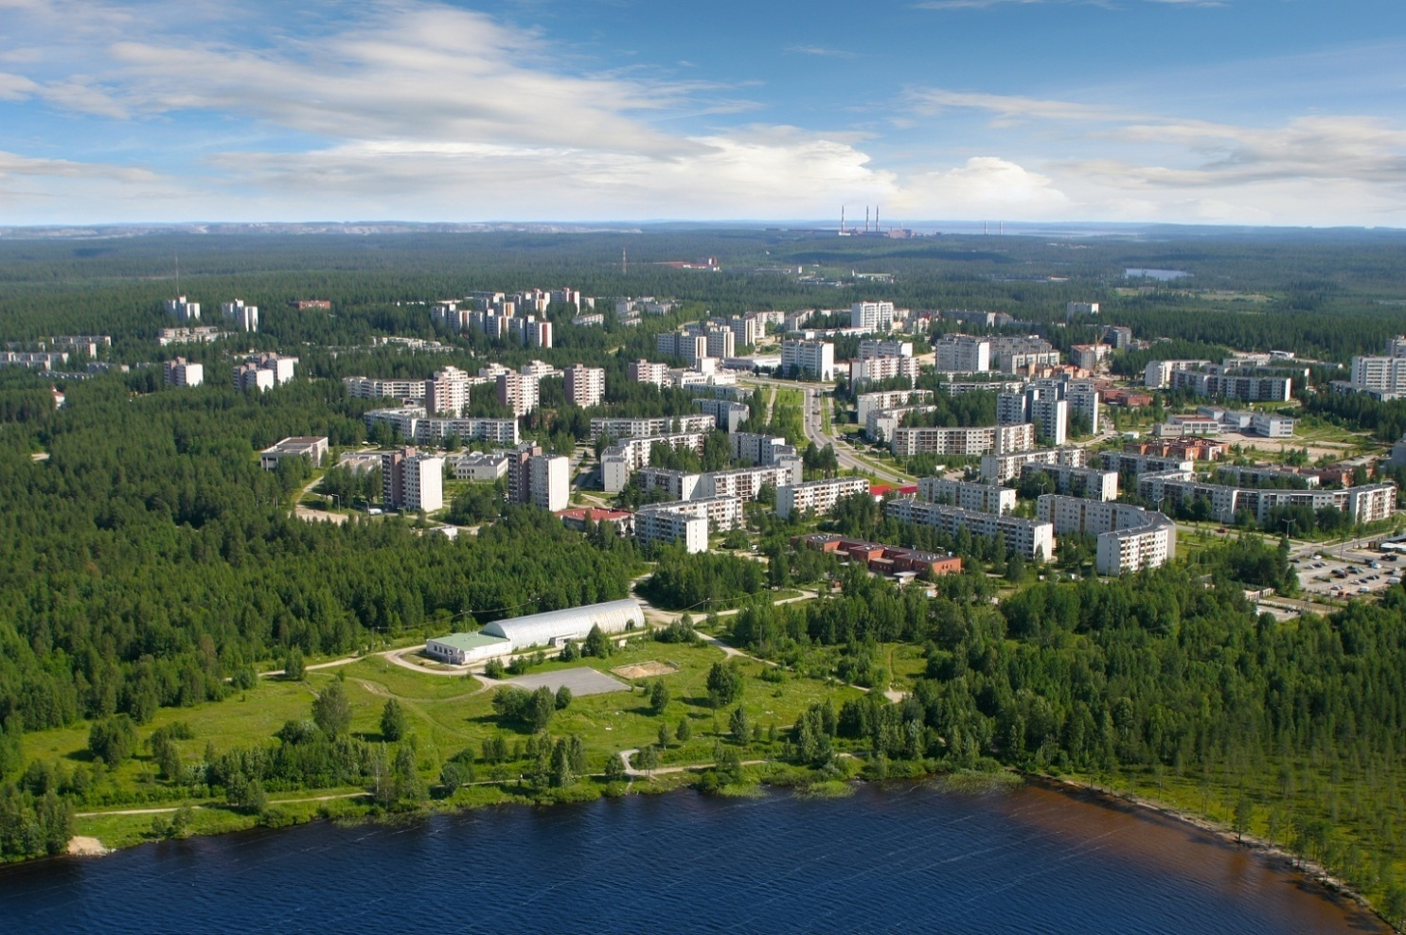
Инициативное предложение
Площадки спортивной направленности «Курс на спорт»
Костомукшский городской округ

Slide 2
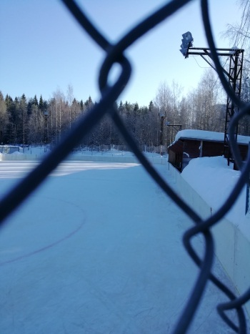
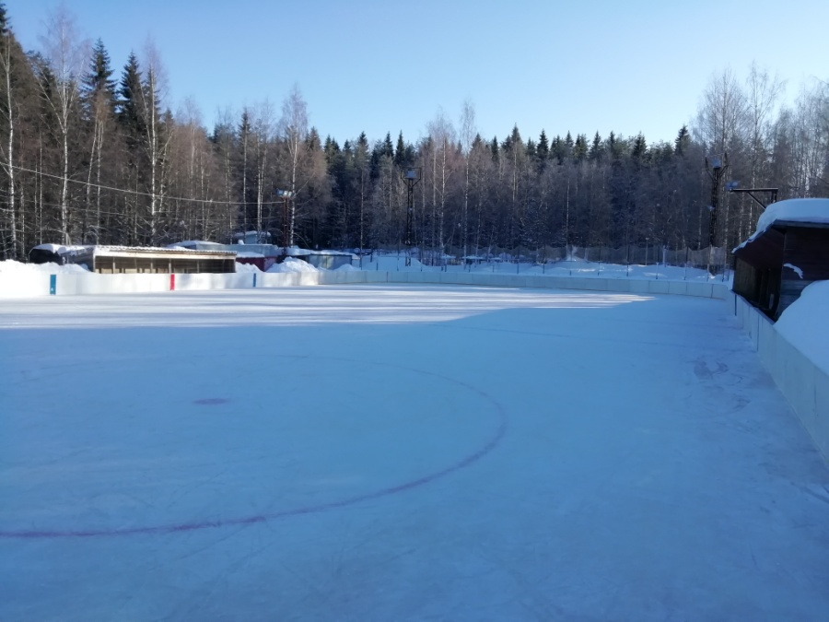
Дизайн – проект
Реконструкция хоккейного корта в районе
ул. Первооткрывателей, д.1
Курс на
- Замена существующих бортов хоккейной коробки
- Устройство твердого покрытия хоккейной площадки
- Замена ограждения территории хоккейного корта

Slide 3
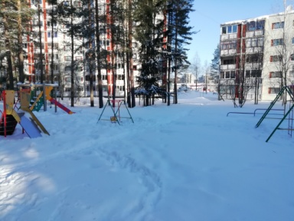
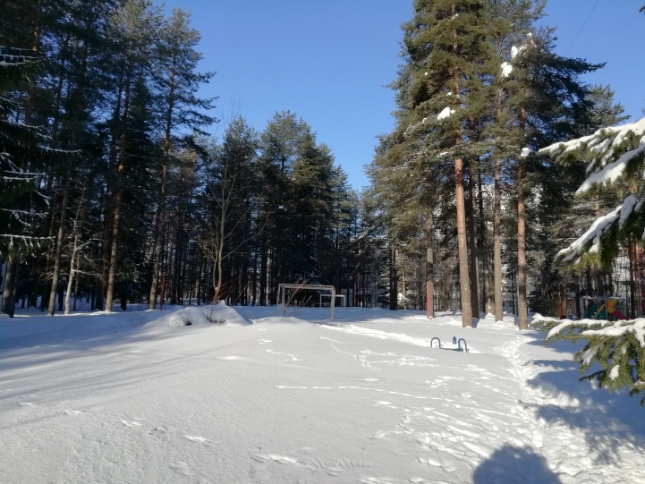
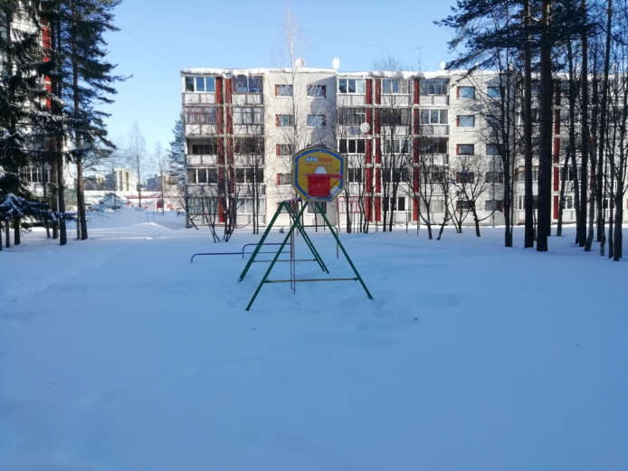
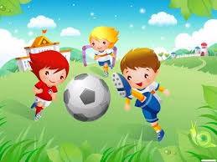
Дизайн – проект
Обустройство детской площадки и поля для игры в футбол
между домами №4 по ул. Первомайская и домом №1
по ул. Интернациональная
Курс на
- Восстановление освещения на площадке
- Демонтаж установленного на площадке оборудования
Устройство декоративного ограждения
Приобретение и установка нового оборудования для организации футбольного поля и создания игровых зон для детей разного возраста

Slide 4
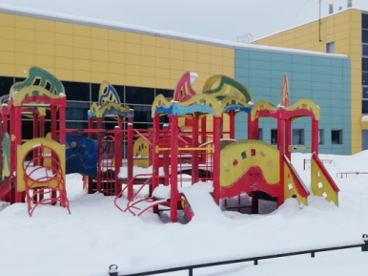
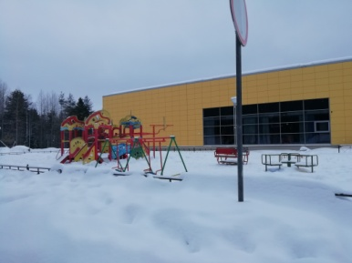
Дизайн – проект
Замена пришедшего в негодность детского городска на игровое спортивное оборудование для детей на территории, прилегающей к городскому аквапарку
Курс на
Демонтаж пришедшего в негодность существующего детского оборудования и покрытия площадки
Приобретение и установка нового игрового спортивного оборудования для детей, восстановление покрытия площадки

